Slide 1
স্বাগতম

Slide 2
পরিচয়
শ্রেনি = ৭ম
বিশয়- ইসলাম ও নৈতিক শিক্ষা
পাঠ -৬ , সুরা আল আদিয়াত
সময় = ৪৫ মিনিট
তারিখ , ০৩/০৮/২০২০
মোহাম্মদ –দাউদ
সিনিয়র শিক্ষক
রতন পুর হাজি ছৈয়দের রহমান
স্মৃতি উচ্চ বিদ্যালয় ।
রতন পুর , বিরলি ।
ফেনি সদর , ফেনি ।

Slide 3
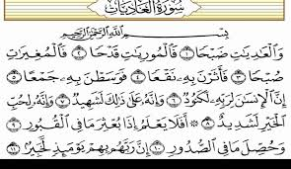
দেখে দেখে পড়ি

Slide 4
শিক্ষন ফল
সুরা আদিয়াত এর শানে নুযুল বলতে পারবে ।
এই সুরাটি মুখস্ত বলতে পারবে ।
এই সুরার শিক্ষা বাস্তবে কাজে লাগাতে পারবে ।
আল্লাহর আনুগত্য লাভ করতে পারবে

Slide 5
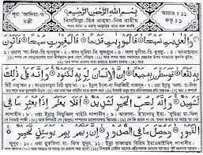
সরল অর্থ সহ

Slide 6
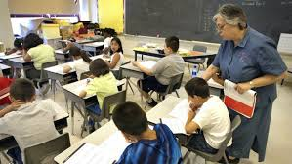
সরল অর্থ সহ
৩নং = যারা প্রভাত কালে অভিযান চালায় ।

Slide 7
আয়াত টির অর্থ বল
৭নং । আর সে এ বিষয়ে
অবশ্যই অবহিত ।

Slide 8
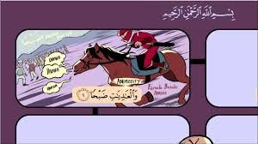
ছবি দেখি বলি
১নং আয়াতের কথা বলা হয়েছে ।

Slide 9
আয়াতটি র অর্থ লিখ
১১। সেদিন তাদের কি হবে ,সে সম্পকে তাদের প্রতিপালক
অবশ্যই অবহিত ।

Slide 10
সুরা আদিয়ার শানে নুযুল
শানে নুযূল[সম্পাদনা]
সুরা আদিয়াত নাজিলের পটভূমি হল হিজরি অষ্টম সনের একটি যুদ্ধ। মুসলমানদের ওপর অতর্কিতে হামলার অশুভ উদ্দেশ্যে আরবের ইয়াবেস উপত্যকার মুশরিকরা মদীনার পার্শ্ববর্তী এলাকাতে জড়ো হলে মহানবী (সা.) এ সংবাদ পেয়ে আবু বকরের নেতৃত্বে তাদের প্রতিহত করতে এক সেনাদল পাঠান। কিন্তু তারা ছিল খুবই দুর্ধর্ষ। ফলে আবু বকর পালিয়ে যেতে বাধ্য হন এবং বহু মুসলমানও নিহত হয়। দ্বিতীয় দিন উমর ইবনে খাত্তাবের নেতৃত্বে পাঠানো সেনাদলও একইভাবে ব্যর্থ হয়। তৃতীয় দিন আমর ইবনে আস বলেন, ‘আমাকে যদি নেতা নিযুক্ত করা হয় তবে আমি কৌশলে তাদেরকে হারাব।’ তাকেও পাঠানো হল। কিন্তু তিনিও ব্যর্থ হয়ে ফিরে আসলেন। কোনো কোনো বর্ণনায় বলা হয় আবুবকর ও উমর কেবল আলোচনার মাধ্যমে ওই শত্রুদের বশে আনার চেষ্টা করেন এবং ব্যর্থ হন। যাই হোক্ অবশেষে মহানবী (সা.) হযরত আলীকে নেতা নিযুক্ত করলেন এবং তিনি তাঁকে মসজিদে আহযাব অবধি পৌঁছে দিয়ে বিদায় নিলেন। হযরত আলী সেনাদলকে সঙ্গে নিয়ে রওনা দিলেন এবং রাত থাকতেই তাদের কাছে পৌঁছে গেলেন এবং আক্রমণ করে তাদের বহু লোককে হত্যা করলেন এবং অবশিষ্টকে শৃঙ্খলিত করে নিয়ে আসলেন। এ কারণে ঐ যুদ্ধকে ‘বাতুল আখদাল’ বলা হয়।
এদিকে হযরত আলীর নেতৃত্বে বিজয়ী মুজাহিদরা মদীনা পৌঁছানোর পূর্বেই সুরা আদিয়াত নাজিল হয়। মহানবী (সা.) ফজরের নামাজে এই নতুন সুরা পড়লে সাহাবিরা এ সম্পর্কে জানতে চাইলে তিনি হযরত আলীর নেতৃত্বাধীন সেনাদের বিজয়ের সুসংবাদ শোনান। মহানবী (সা) প্রফুল্ল চিত্তে মুজাহিদদের অভ্যর্থনা জানাতে বেরিয়ে আসেন। আর যখন তাঁর ওপর হযরত আলীর দৃষ্টি পড়ল সঙ্গে সঙ্গে তিনি ঘোড়া থেকে নেমে পড়লেন। তখন মহানবী বললেন, ‘হে আলী! যদি আমার উম্মতের বিপথগামিতার আশঙ্কা না থাকত তবে তোমার সম্পর্কে আমি সেই কথা বলতাম যারপর মানুষ তোমার পদধূলিকে রোগ-মুক্তির জন্য নিয়ে যেত।’

Slide 11
আয়াত টির অর্থ বল
أَفَلَا يَعْلَمُ إِذَا بُعْثِرَ مَا فِي الْقُبُورِ
সে কি জানে না, যখন কবরে যা আছে, তা উত্থিত হবে

Slide 12
আয়াত টির অর্থ বল
فَالْمُورِيَاتِ قَدْحًا
অতঃপর ক্ষুরাঘাতে অগ্নিবিচ্ছুরক অশ্বসমূহের
فَالْمُغِيرَاتِ صُبْحًا
অতঃপর প্রভাতকালে আক্রমণকারী অশ্বসমূহের

